Slide 1

TIẾT 1

Slide 2


Slide 3


Slide 4
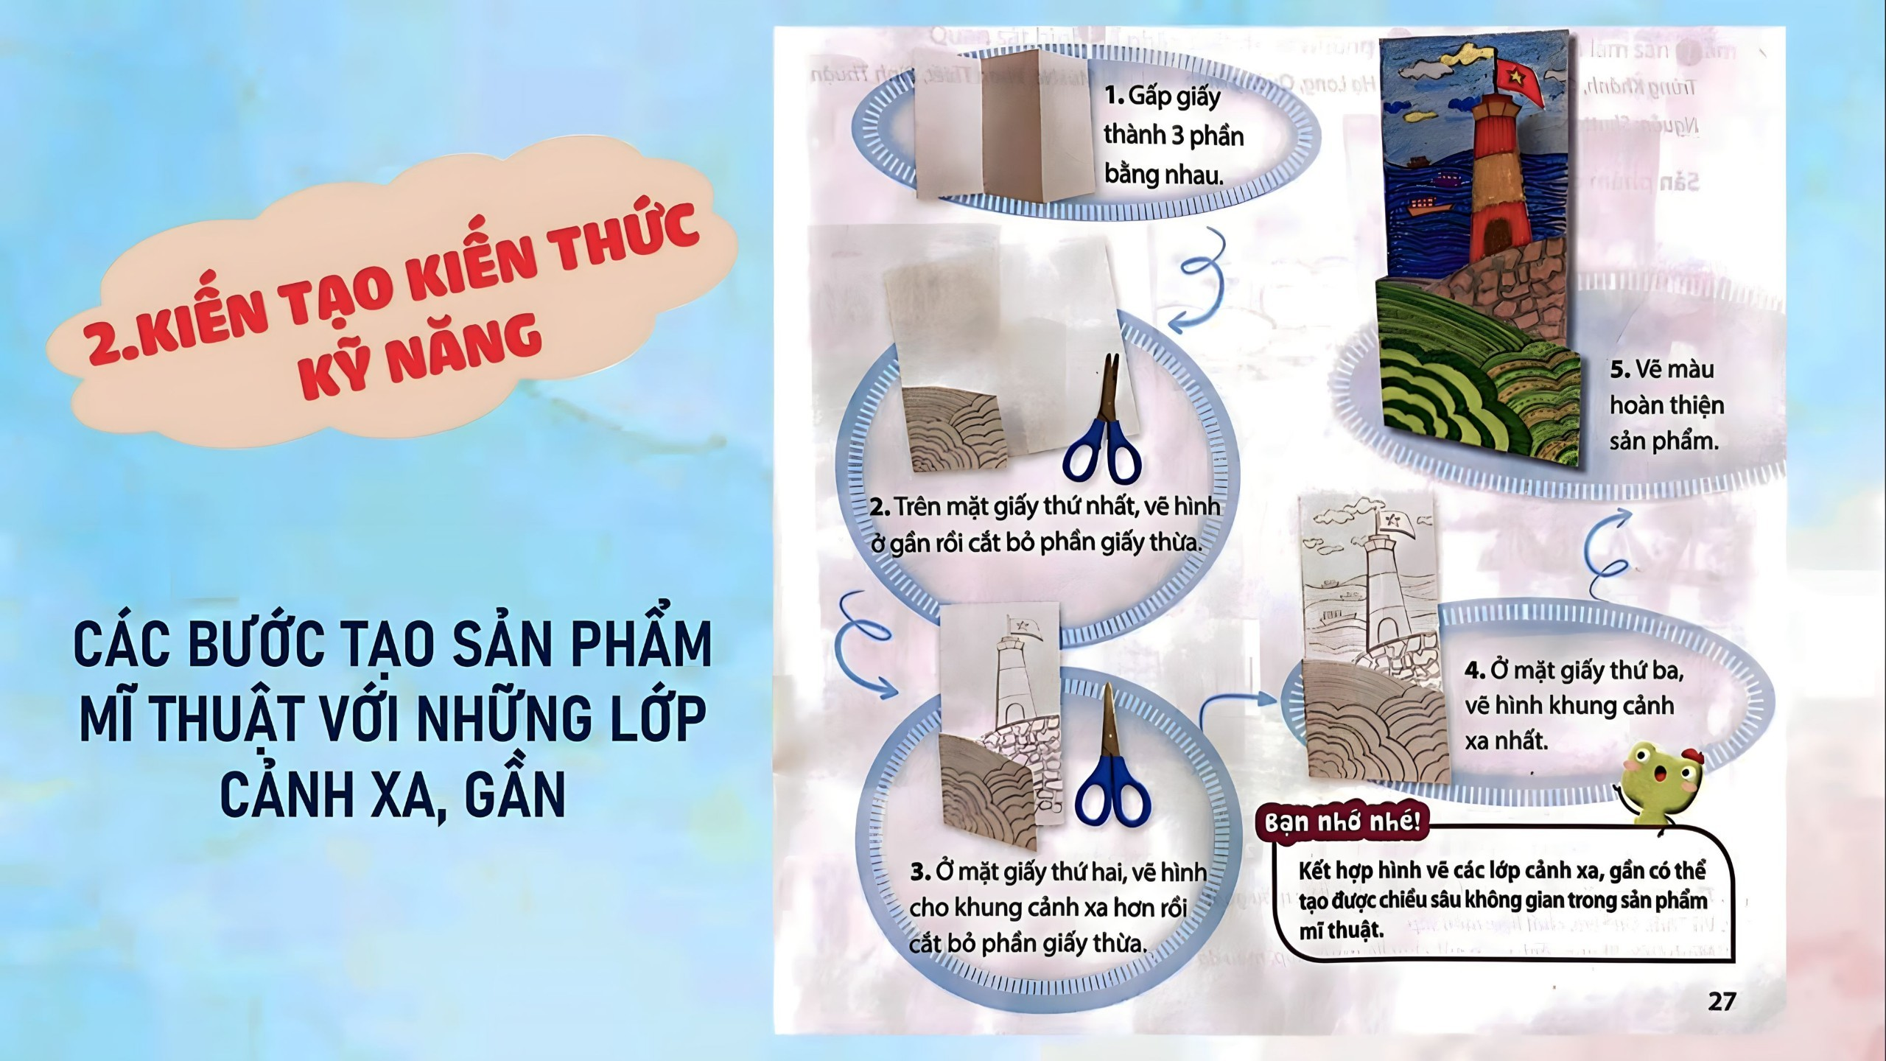

Slide 5


Slide 6
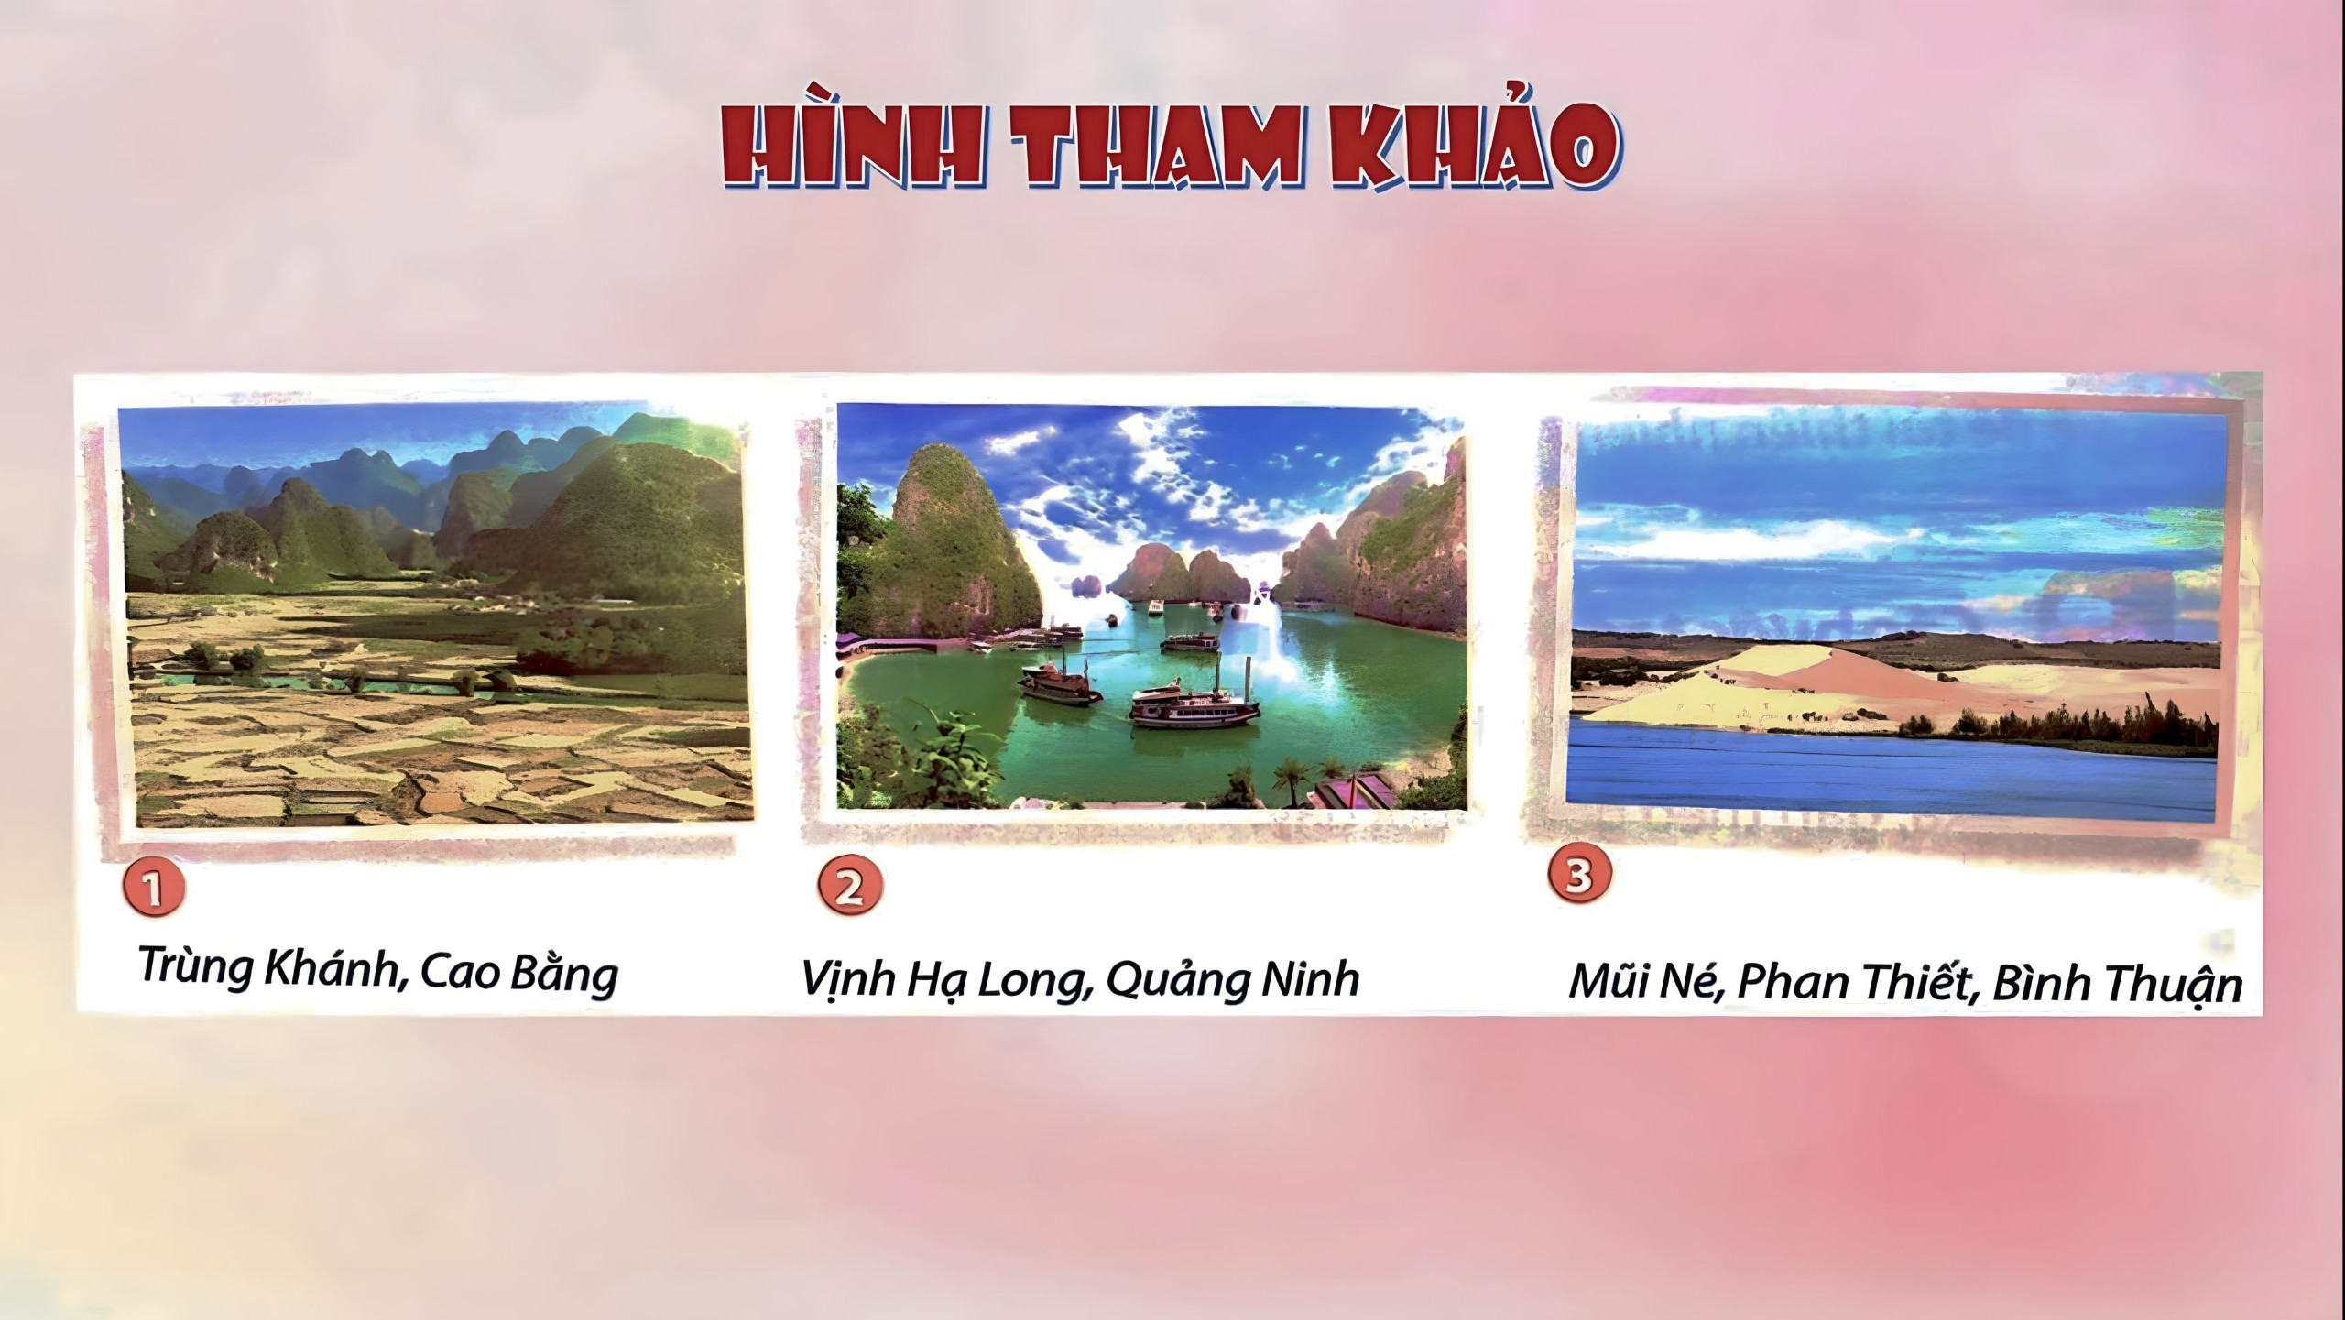

Slide 7
HOẠT ĐỘNG 4: PHÂN TÍCH, ĐÁNH GIÁ
+ Em chọn khung cảnh gì để thể hiện trong sản phẩm của mình?
+ Hình ảnh nào em sẽ thể hiện ở mỗi lớp cảnh?
+ Em sẽ sử dụng màu sắc cho các lớp cảnh như thế nào?
+ Em sẽ trang trí thêm gì để tạo chiều sâu không gian cho sản phẩm…?

Slide 8
DẶN DÒ
Lưu giữ sản phẩm cho tiết học sau
Chuẩn bị đồ dùng cho tiết học sau

Slide 9
TIẾT 2

Slide 10





HOẠT ĐỘNG 1: KHÁM PHÁ
Học sinh giới thiệu và chia sẻ sản phẩm của tiết 1
Em thấy sản phẩm nào đẹp, sản phẩm nào chưa đẹp? Vì sao?
Muốn sản phẩm đó đẹp em phải làm như thế nào?
Muốn sản phẩm ở T1 đẹp cần phải hoàn thành tiếp sản phẩm.

Slide 11







HOẠT ĐỘNG 2 :
KIẾN TẠO KIẾN THỨC KĨ NĂNG
- Nhắc lại các bước tạo hình sản phẩm các lớp cảnh

Slide 12
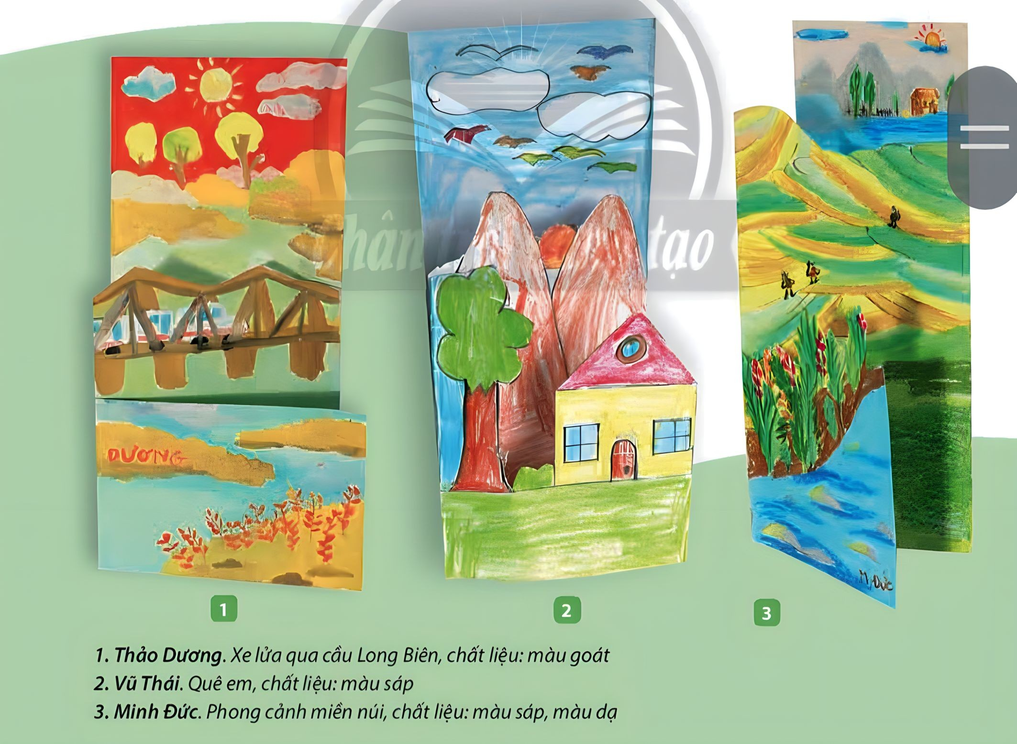

Slide 13
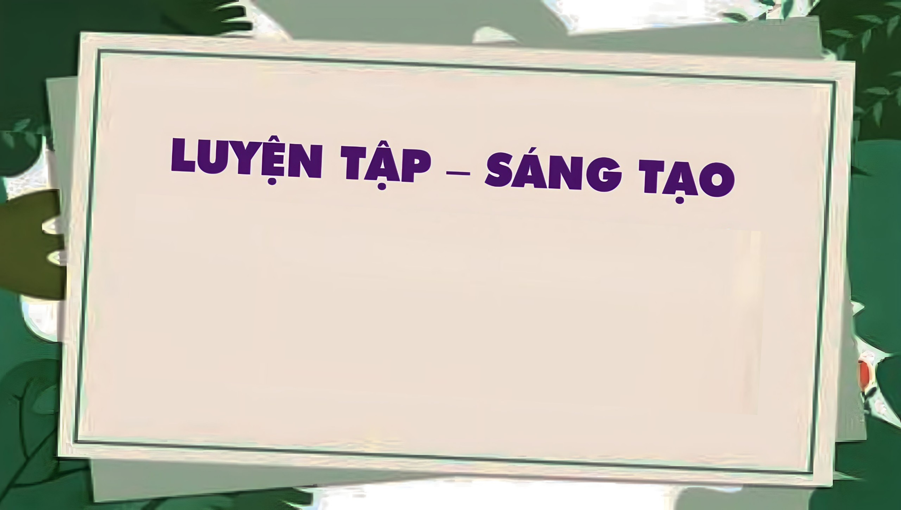
- Tiếp tục hoàn thiện sản phẩm của tiết 1

Slide 14


Slide 15


Slide 16


